Slide 1
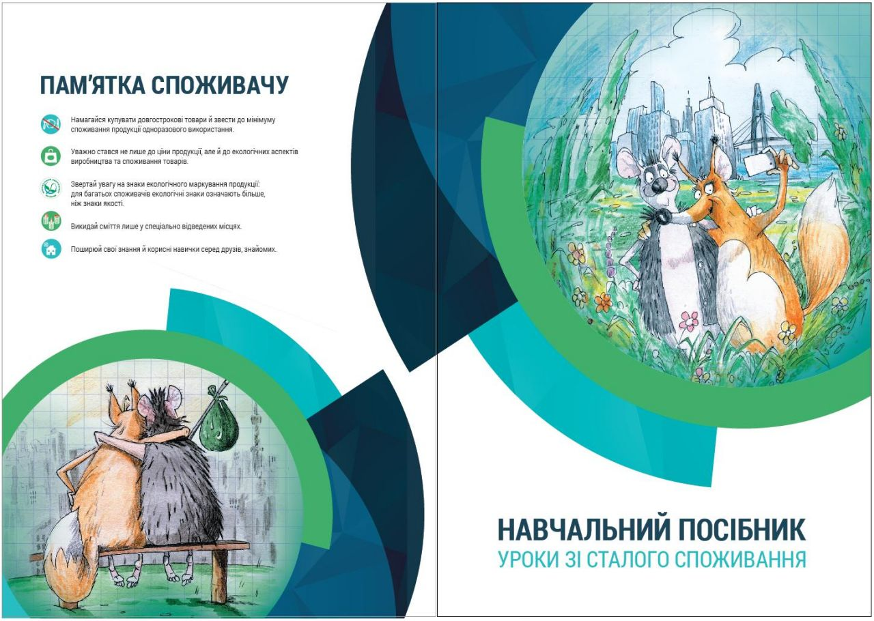

Slide 2





Жива планета та партнери проекту

Slide 3
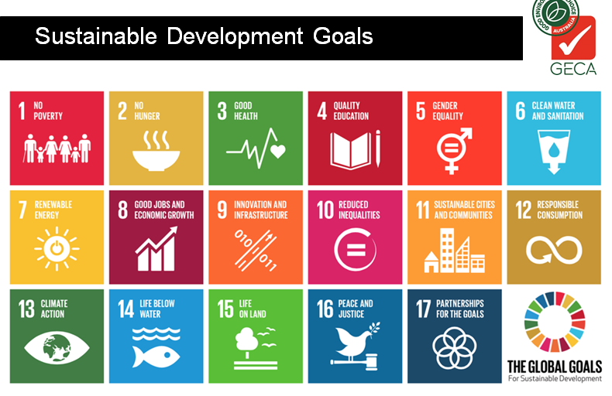
12та Глобальна ціль сталого розвитку – перехід на моделі сталого споживання та виробництва.

Slide 4

www.oneplanetnetwork.org
«Жива планета» має статус партнера Програми ООН з навколишнього середовища зі сталого споживання. Організація представлена на комунікаційній платформі One Planet Network, діяльність якої спрямована на забезпечення досягнення 12й Глобальної цілі сталого розвитку – перехід на моделі сталого споживання та виробництва.

Slide 5
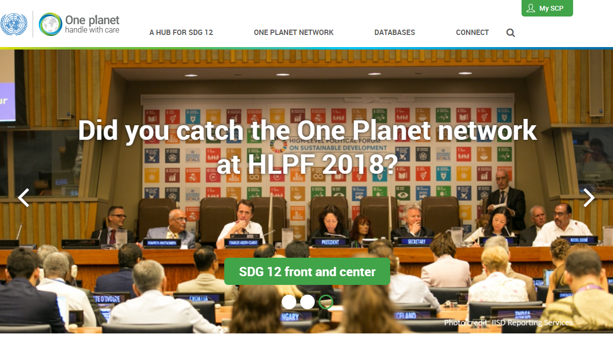

Slide 6
Ми прагнемо сформувати у школярів
ціннісне ставлення до здоров’я та довкілля;
мотивацію та навички вибору товарів і послуг з врахуванням їх впливів на стан довкілля та здоров’я людини протягом життєвого циклу;
вміння регулювати власні і родинні потреби у споживанні та заощаджувати ресурси у різних економічних ситуаціях.

Slide 7
Впровадження проекту спрямоване на формування таких компетентностей як:
інноваційна;
екологічна;
інформаційно-комунікаційна;
здоровий спосіб життя.

Slide 8
Матеріали посібника
адаптуються для формальної, неформальної та інформальної освіти у загальноосвітніх закладів (загальна середня освіта) та позашкільної освіти, зокрема для наскрізної змістової лінії «Екологічна безпека та сталий розвиток»;
включаються до переліку навчальних програм, підручників та навчально-методичних посібників рекомендованих Міністерством освіти та науки України;
розміщуються у вільному доступі на освітньому порталі Міністерства освіти та науки України та інформаційних Інтернет - ресурсах партнерів проекту;

Slide 9
Розглядатимуться екологічні аспекти пов’язані з споживанням (користуванням):
харчових продуктів та напоїв;
побутової хімії;
засобів гігієни;
текстилю, одягу, взуття та аксесуарів;
канцтоварів;
іграшок;
матеріалів для ремонту та оздоблення;
комп’ютерної та іншої техніки;
меблів;
транспортних засобів.

Slide 10
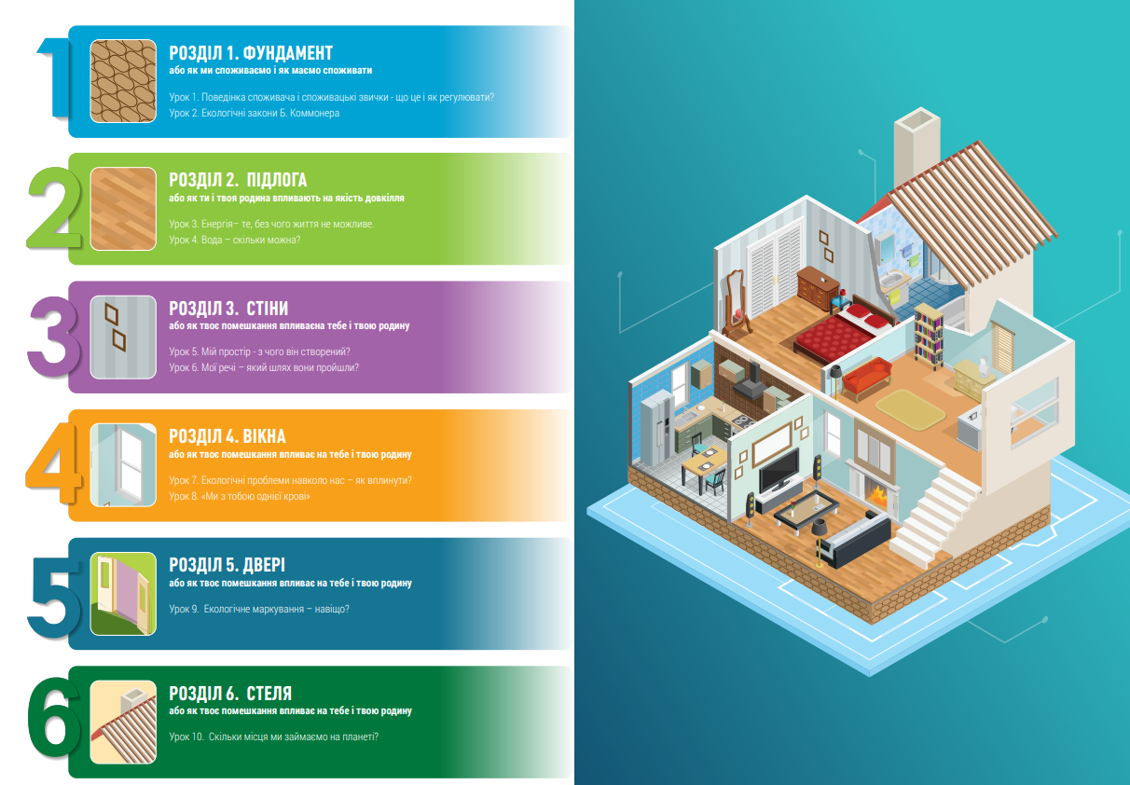
Зміст

Slide 11
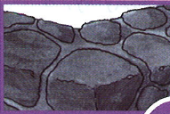
Розділ 1. ФУНДАМЕНТ, або як ми споживаємо і як маємо споживати
Урок 1 Поведінка споживача і споживацькі звички - що це і як регулювати?
Урок 2. Екологічні закони Б. Коммонера

Slide 12
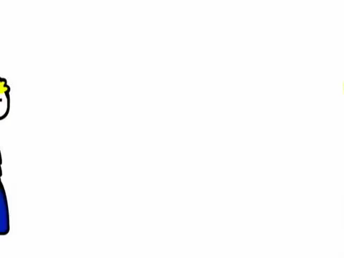
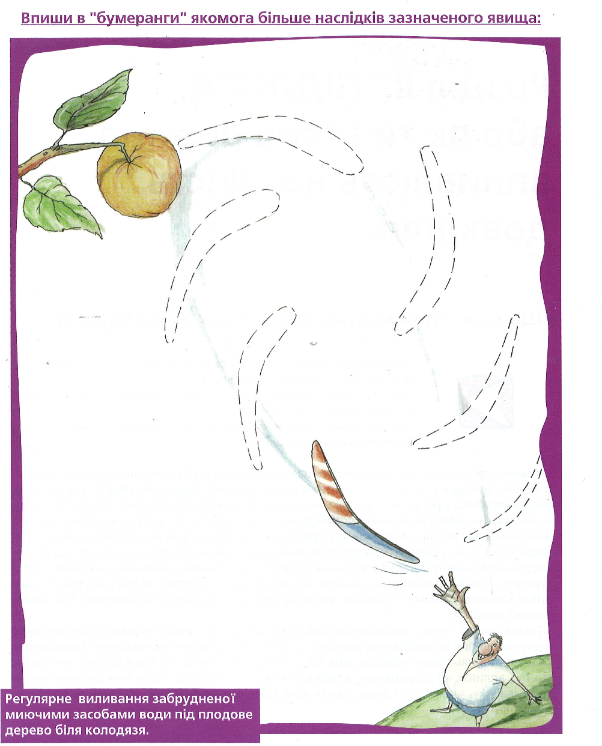
Урок 1 Поведінка споживача і споживацькі звички - що це і як регулювати?

Slide 13

Урок 2. Екологічні закони Б. Коммонера

Slide 14
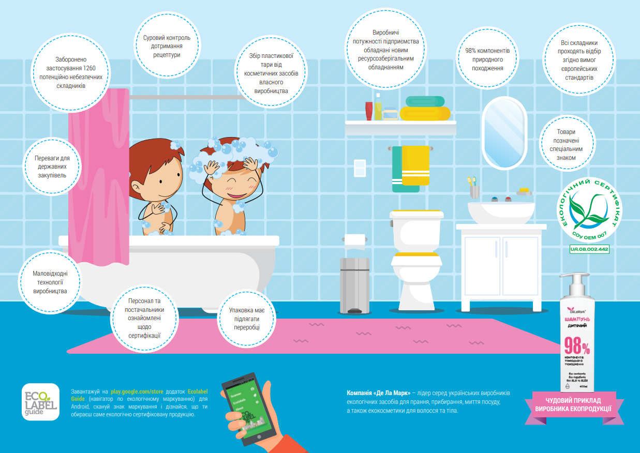

Slide 15
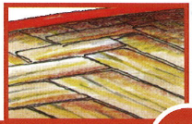
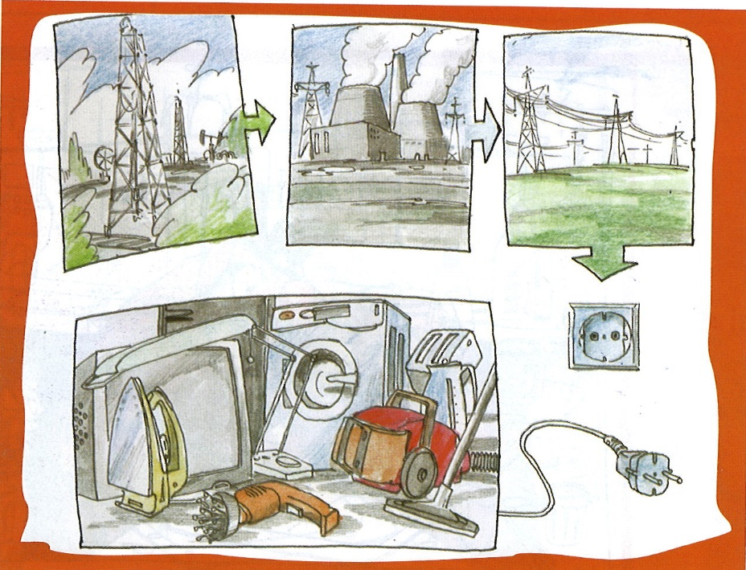
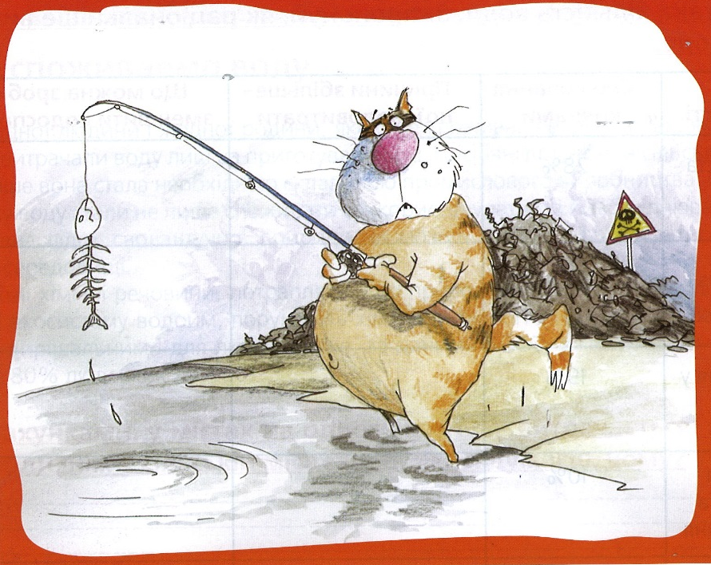
Розділ 2. ПІДЛОГА, або як ти і твоя родина впливають на якість довкілля
Урок 3. Енергія– те, без чого життя не можливе.
Урок 4. Вода – скільки можна?

Slide 16
Урок 3. Енергія– те, без чого життя не можливе
Побудуй діаграму за цими даними:
В Україні виробництво електроенергії в 2017 році:
АЕС – 51%,
альтернативні джерела – 1,6%,
ТЕС та ТЕЦ – 41,5%,
ГЕС та ТАЕС – 4,7%,
інші джерела -1,2%

Slide 17
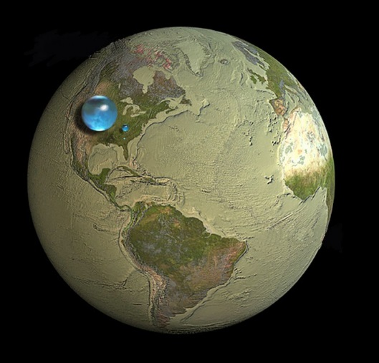
Урок 4. Вода – скільки можна?
Кількість прісної води на Землі. Найбільша блакитна сфера - це вся вода на нашій планеті, включаючи ту, що знаходиться всередині рослин, тіл тварин і людей.
Діаметр сфери дорівнює 1384 кілометри, а її обсяг становить 1 386 000 000 кубічний кілометрів.
Сфера меншого обсягу - це рідка прісна вода у всіх річках, озерах, болотах та підземних водах. Її обсяг - 10 633 450 кубічних кілометрів.

Slide 18
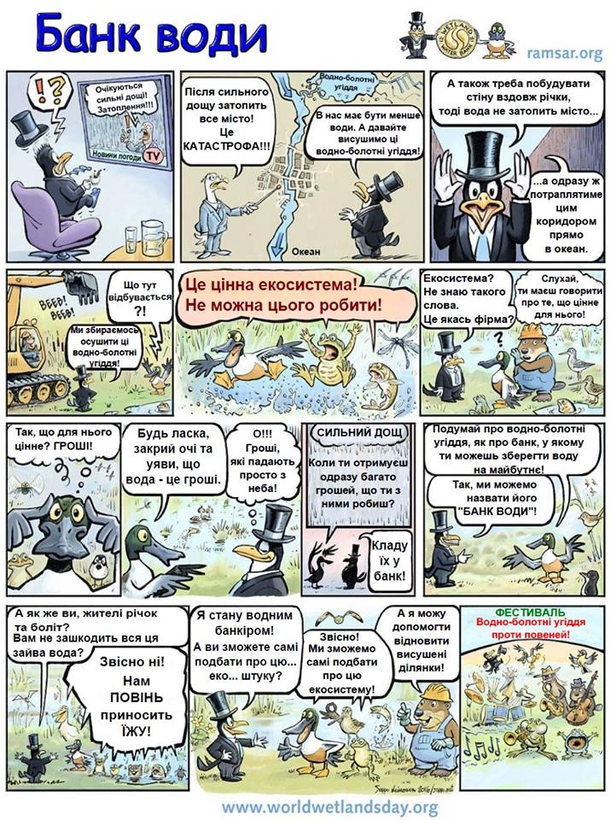

Slide 19
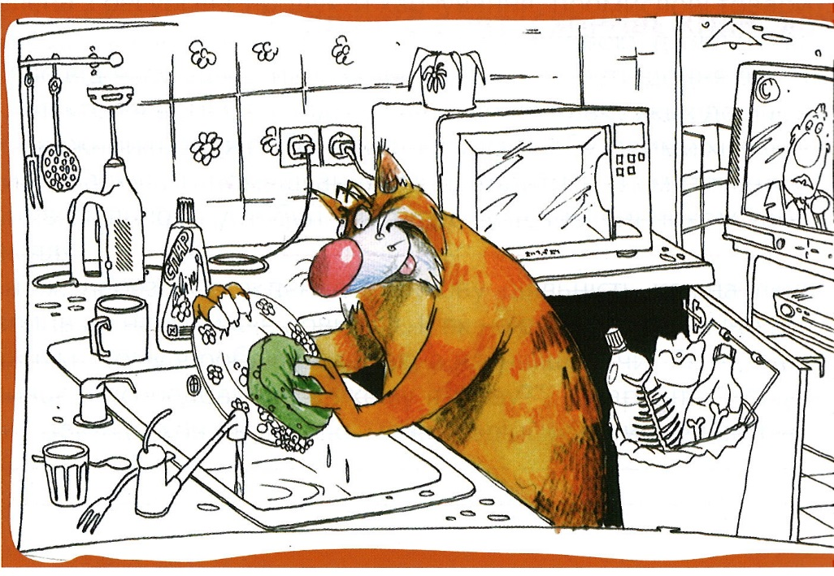
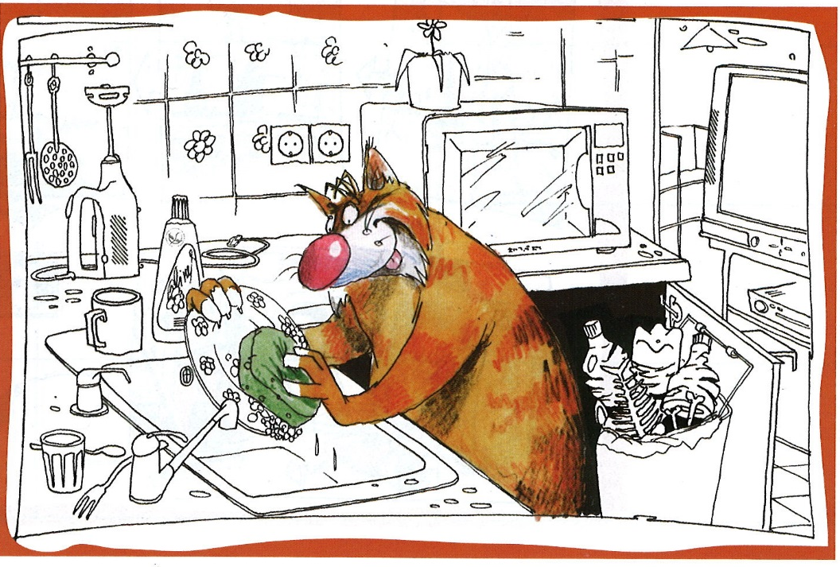

Slide 20
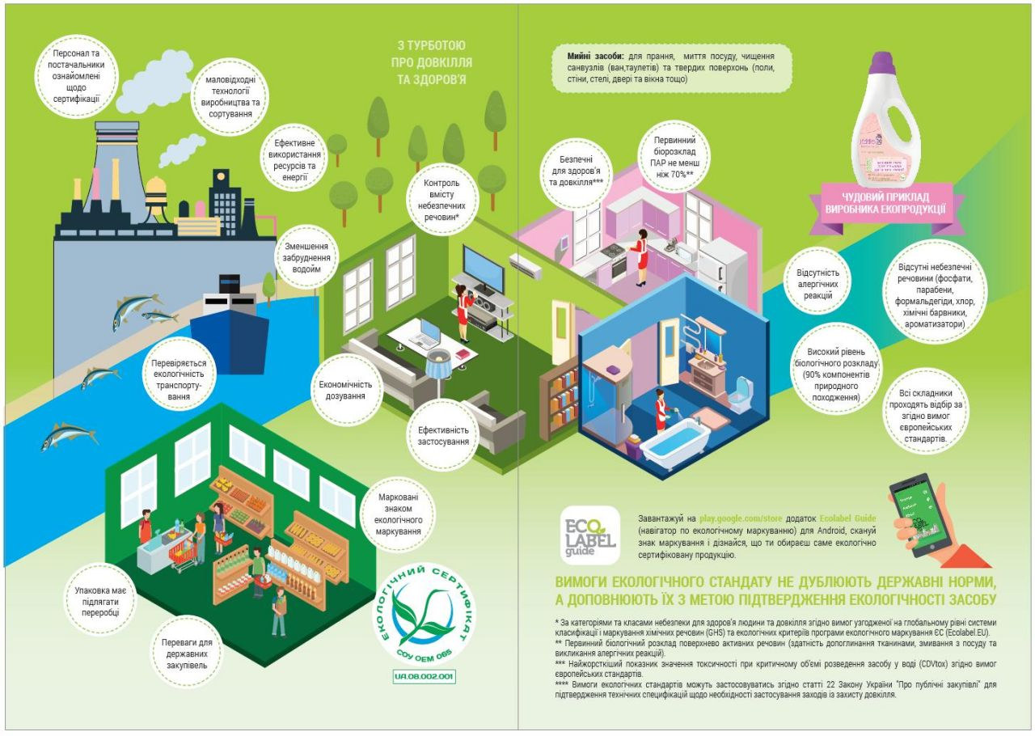

Slide 21

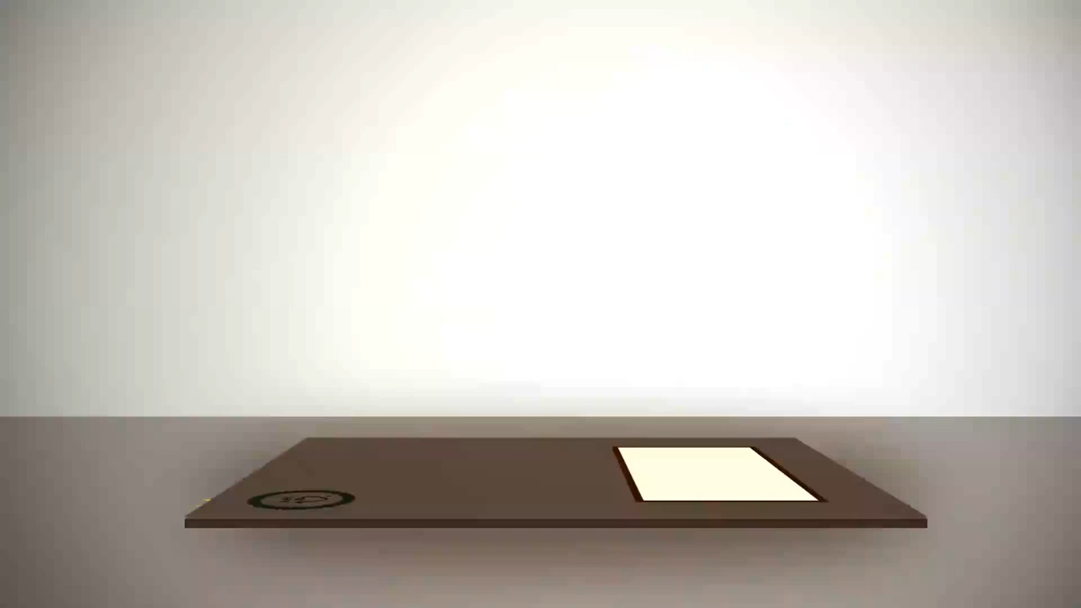
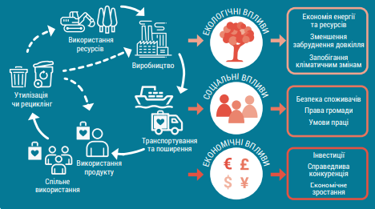
Розділ 3. СТІНИ, або як твоє помешкання впливає на тебе і твою родину
Урок 5. Мій простір- з чого він створений?
Урок 6. Мої речі – який шлях вони пройшли?

Slide 22
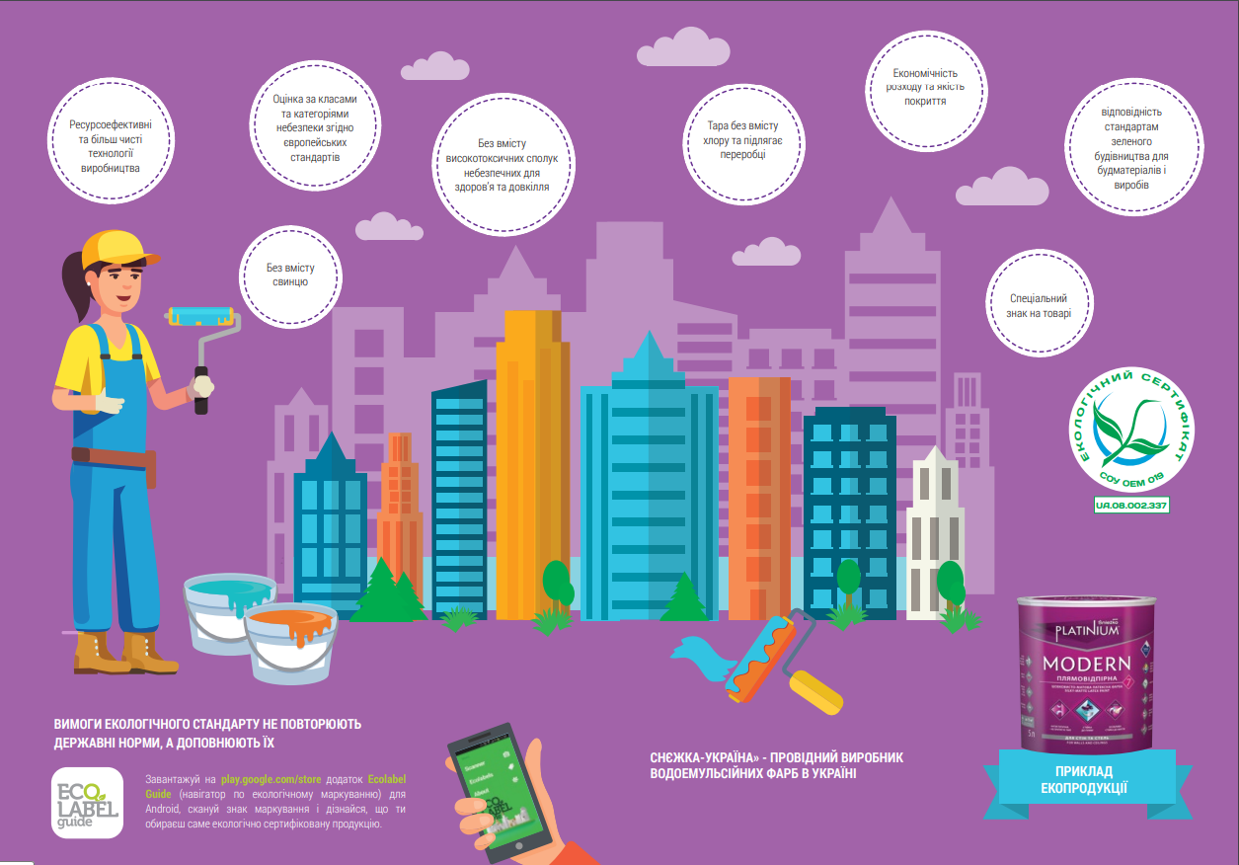
Снєжка фарба

Slide 23
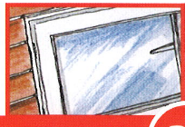
Розділ 4. ВІКНА, або екологічні проблеми навколо нас
Урок 7. Екологічні проблеми навколо нас – як вплинути?
Урок 8. «Ми з тобою однієї крові»

Slide 24

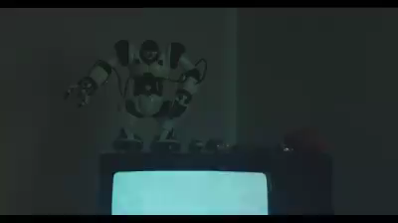
Урок 7.Екологічні проблеми навколо нас – як вплинути?

Slide 25
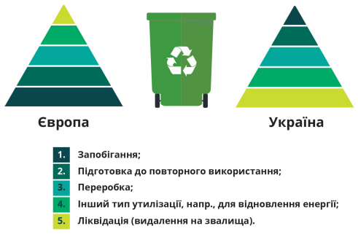
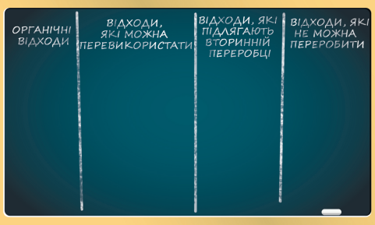

Slide 26
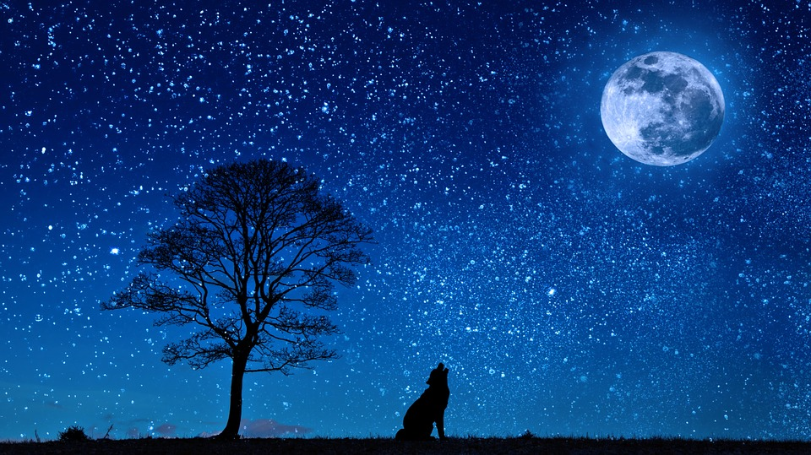
Урок 8. «Ми з тобою однієї крові»
Кейс «Вовк: захищати не можна знищити»

Slide 27


Розділ 5. ДВЕРІ, або як те, що ми споживаємо, впливає на те, що навколо нас?
Урок 9. Екологічне маркування – навіщо?
Урок 10. Скільки місця ми займаємо на планеті?
Розділ 6. СТЕЛЯ, або наш екологічний слід

Slide 28
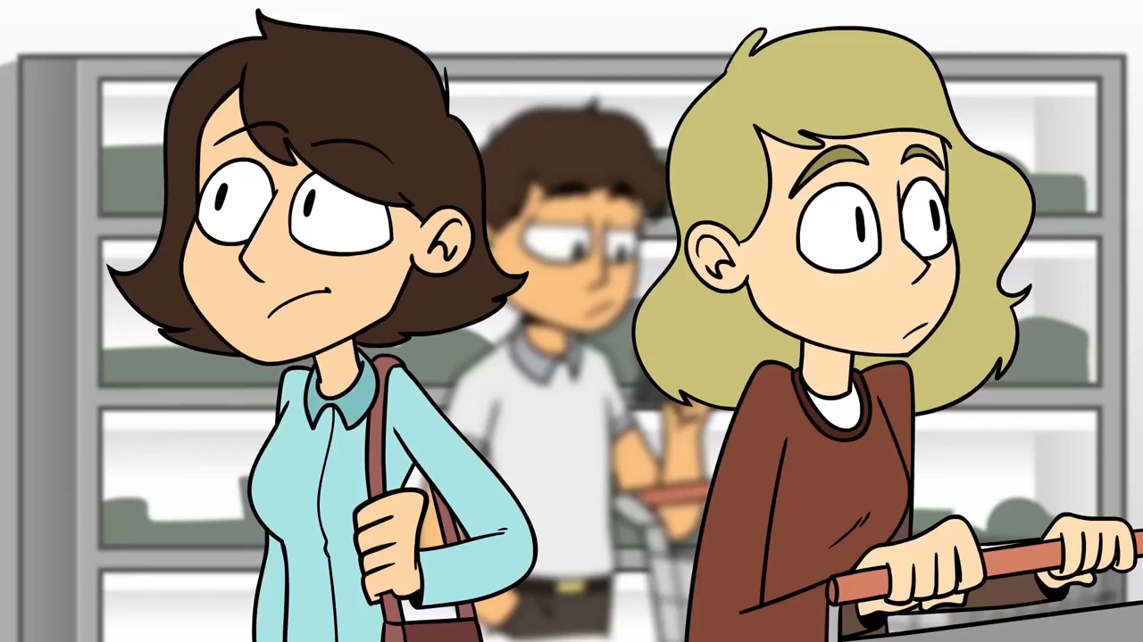
Урок 9. Екологічне маркування – навіщо?

Slide 29
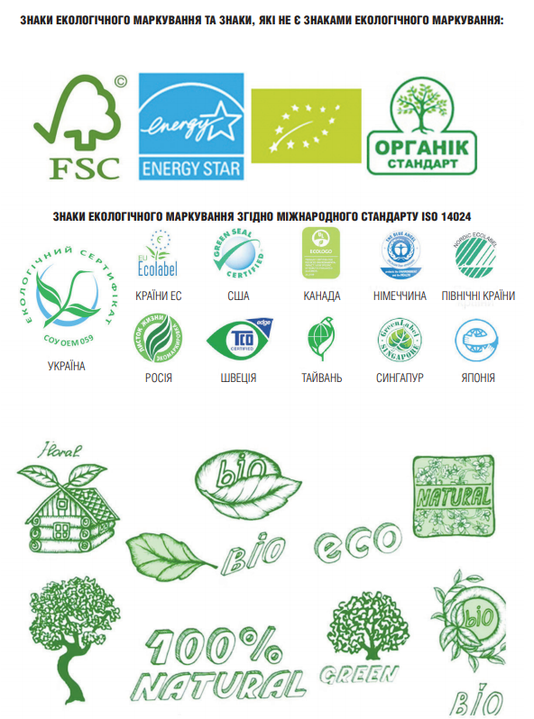
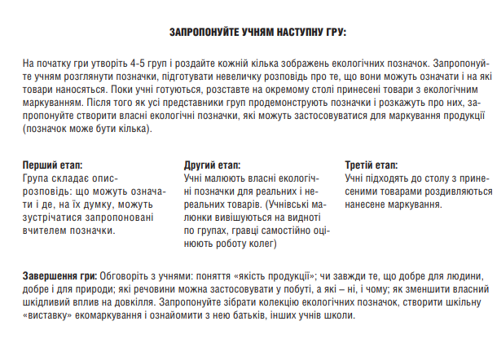
ё

Slide 30
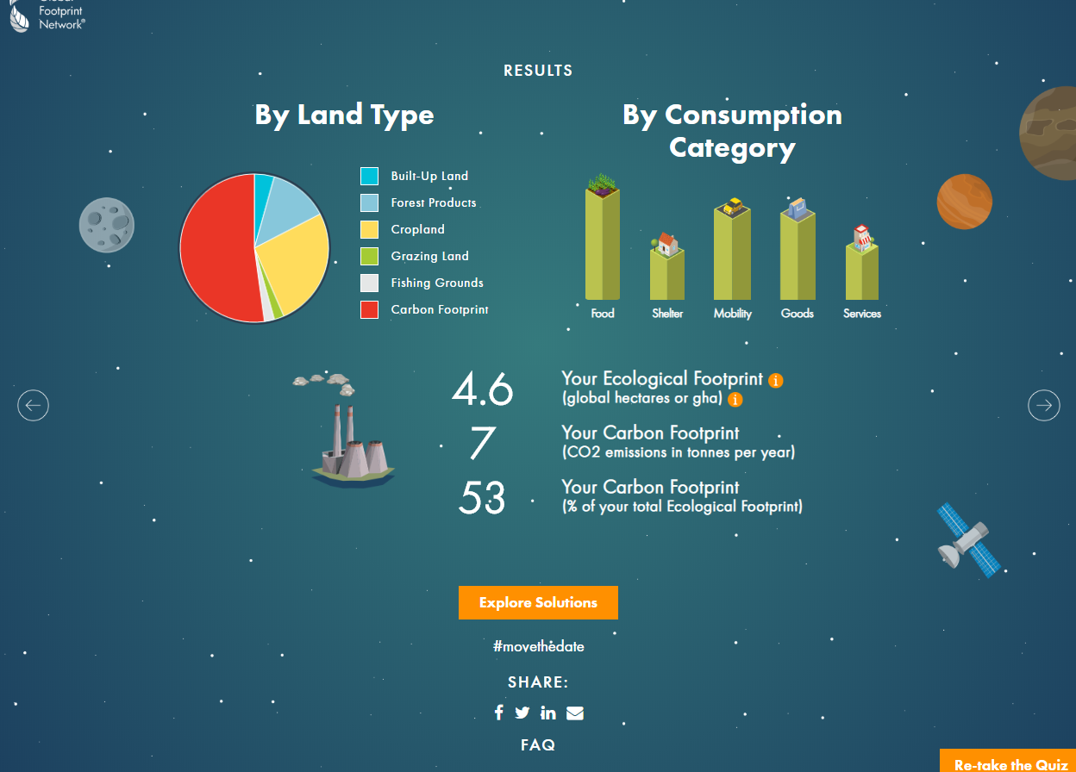
Урок 10. Скільки місця ми займаємо на планеті? http://www.footprintcalculator.org/

Slide 31
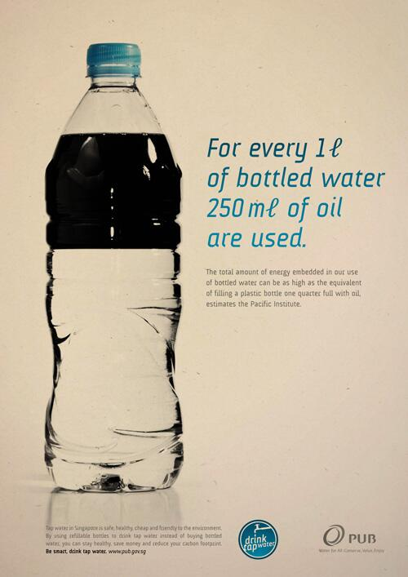
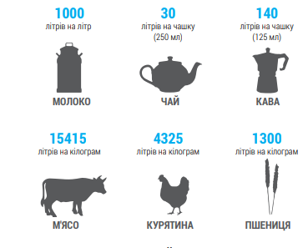
Екослід. «Вуглецевий слід», «водний слід»

Slide 32
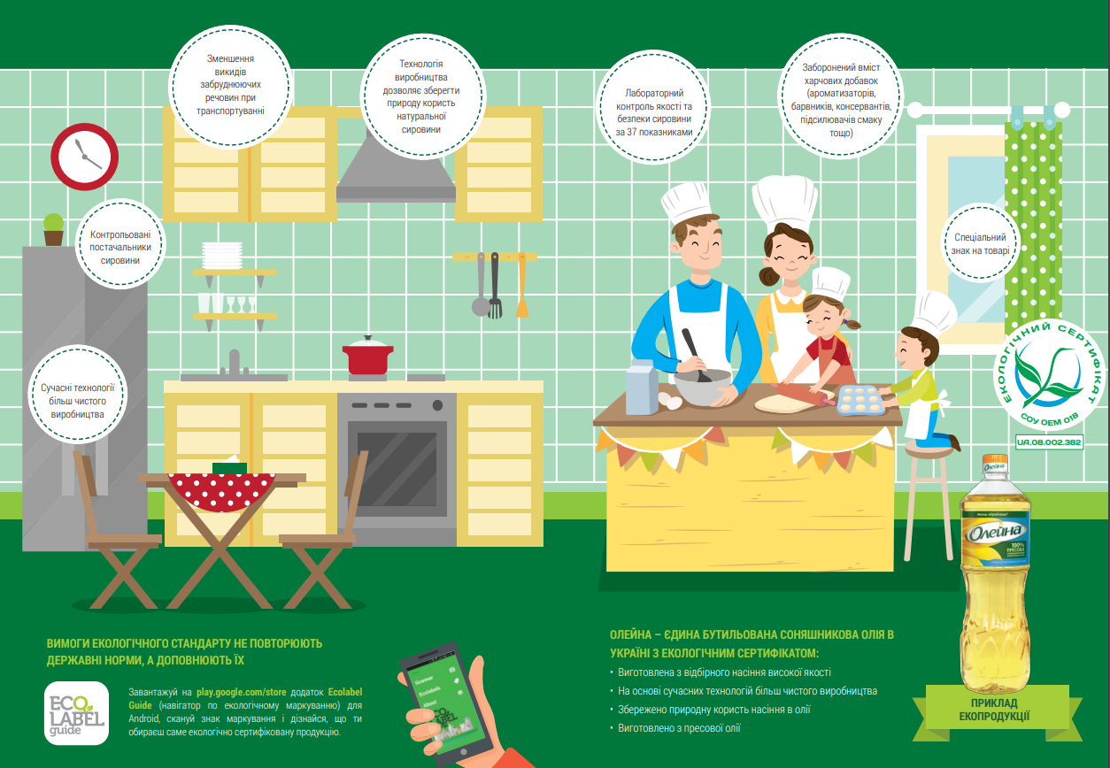

Slide 33
Переваги посібника
1. Матеріали проекту розробляються у тісній співпраці з практиками, експертами та методистами Національної академії педагогічних наук України.
2. Проект планується до впровадження за підтримкою Міністерства освіти та науки України та Міністерства екології та природних ресурсів України.
3. Унікальний ілюстративний та відео матеріал.
4. Поєднання інформаційної, практичної та ігрової частин для учнів.
5. Наявність рекомендацій щодо адаптації матеріалів проекту як до навчального процесу так і до позашкільного освітньо-виховного процесу.
6.Інноваційність

Slide 34
Посібник доступний на сайті

Slide 35
